Slide 1
9/24（火） 9:30～16:50
10/25（金） 9:45～16:10
11/ 1（金） 9:45～16:50
12/14（土） 9:30～17:15
12/15（日） 9:45～16:30
15人
公益社団法人大阪介護福祉士会
大阪府社会福祉会館内 ３階セミナールーム
大阪府大阪市中央区谷町7-4-15
大阪府大阪市中央区谷町７－４－１５ 大阪府社会福祉会館内 ３階
TEL：０６ー６７６６ー３６３３ メール：info@kaigo-osaka.jp
詳しくは裏面へ

Slide 2
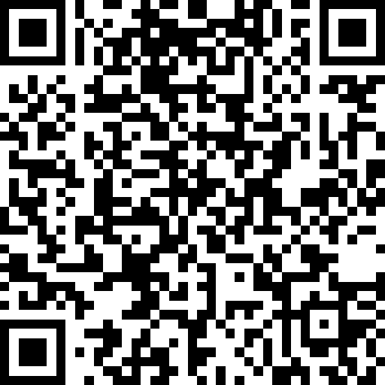
申込みＱＲコード
公益社団法人 大阪介護福祉士会
大阪府大阪市中央区谷町７－４－１５ 大阪府社会福祉会館内 ３階
TEL：０６ー６７６６ー３６３３ メール：info@kaigo-osaka.jp
https://pro.form-mailer.jp/fms/d3084af3318718

